Slide 1
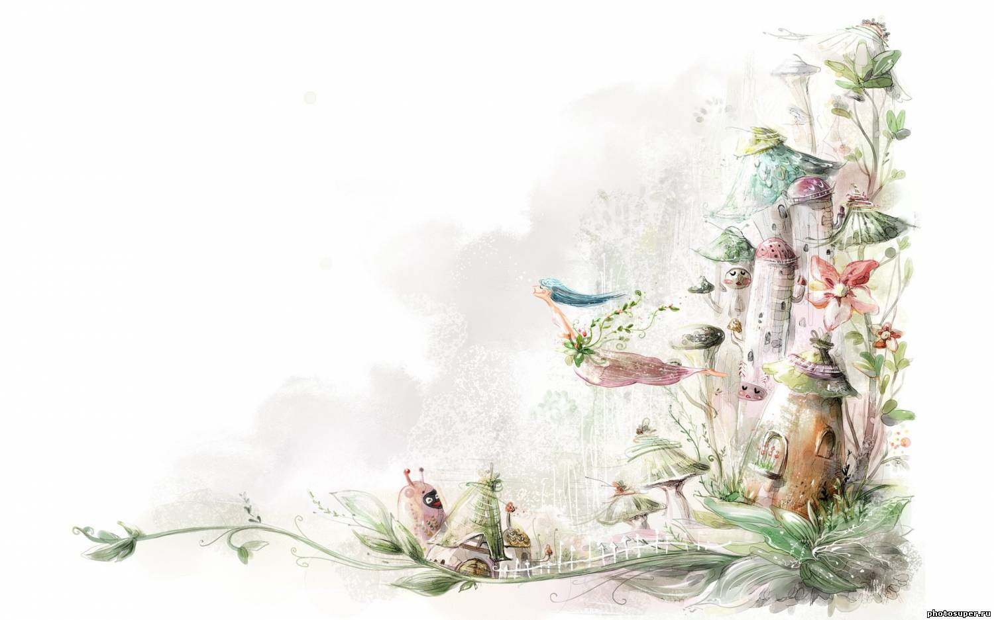
Урок литературного чтения
3 класс
УМК «Школа России»
Потапова Ирина Анатольевна,
учитель начальных классов
МБОУ СОШ № 35,
г. Иркутск

Slide 2
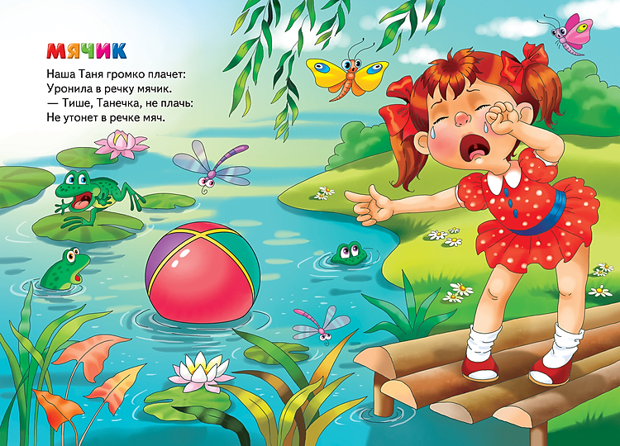

Slide 4
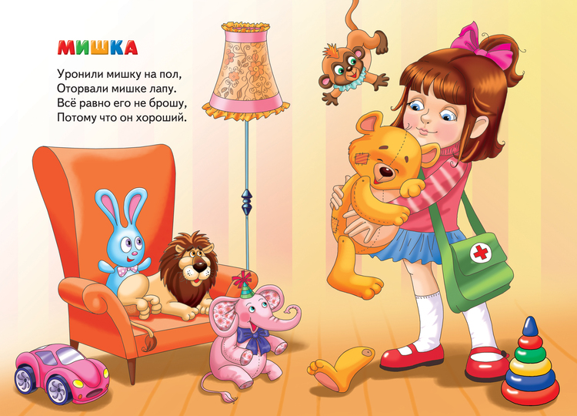

Slide 5
Урок литературного чтения
3 класс
УМК «Школа России»
Потапова Ирина Анатольевна,
учитель начальных классов
МБОУ СОШ № 35,
г. Иркутск

Slide 7
Урок литературного чтения
3 класс
УМК «Школа России»
Потапова Ирина Анатольевна,
учитель начальных классов
МБОУ СОШ № 35,
г. Иркутск

Slide 8
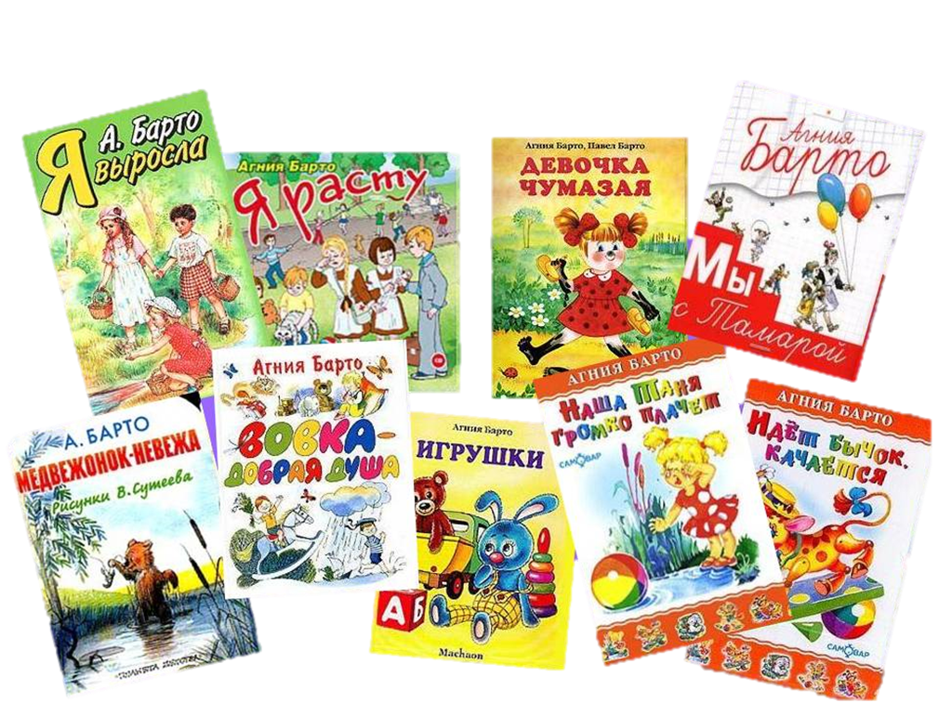
Любимые книги детей и взрослых

Slide 9
Урок литературного чтения
3 класс
УМК «Школа России»
Потапова Ирина Анатольевна,
учитель начальных классов
МБОУ СОШ № 35,
г. Иркутск

Slide 10
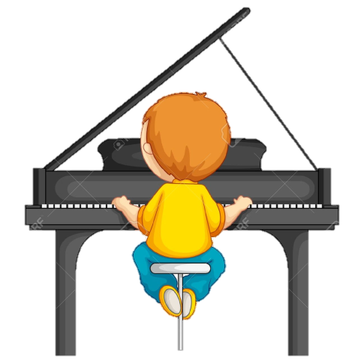
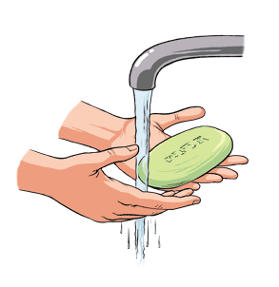
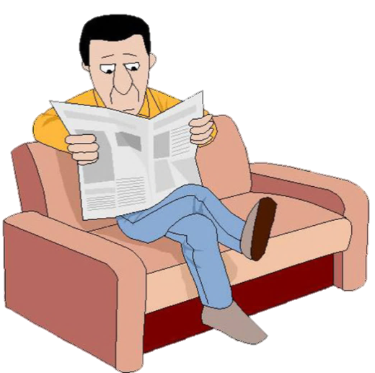
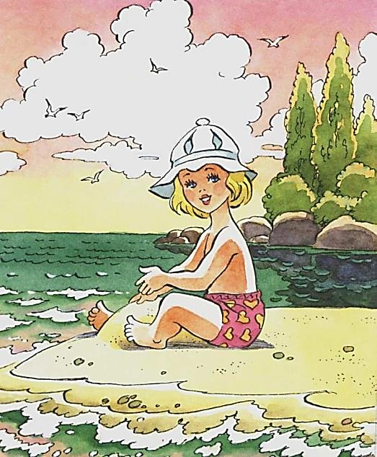
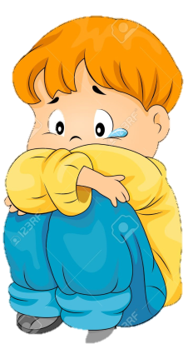
Найди строчки в тексте

Slide 11
Урок литературного чтения
3 класс
УМК «Школа России»
Потапова Ирина Анатольевна,
учитель начальных классов
МБОУ СОШ № 35,
г. Иркутск

Slide 12
Продолжите фразу
Я узнал …
У меня получилось …
Мне было трудно …
Я бы похвалил …

